Slide 1
암모니아 분해수소 생산시스템/설비 안전 운영매뉴얼 개발 - 공정해석모델 개발-
암모니아 기반 청정 수소생산 1,000 Nm3/hr 규모 Pilot 플랜트 실증화 기술 개발 - 2차년도 정례월례회
2022. 09. 29
국민대학교 신에너지연구실

Slide 2
발표 내용
1000 m3/hr 파일롯 공정해석
기본설계와 Cycle-Tempo 정적해석 결과 비교
Modelica 동특성해석 모델 개발

Slide 3
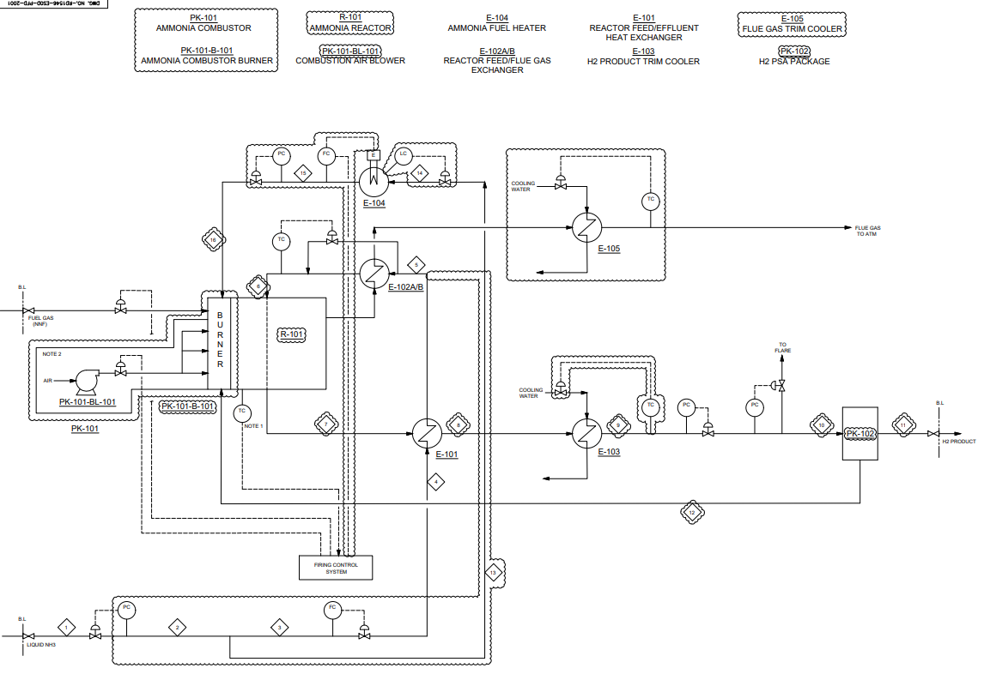
1000m3/h PFD

Slide 4
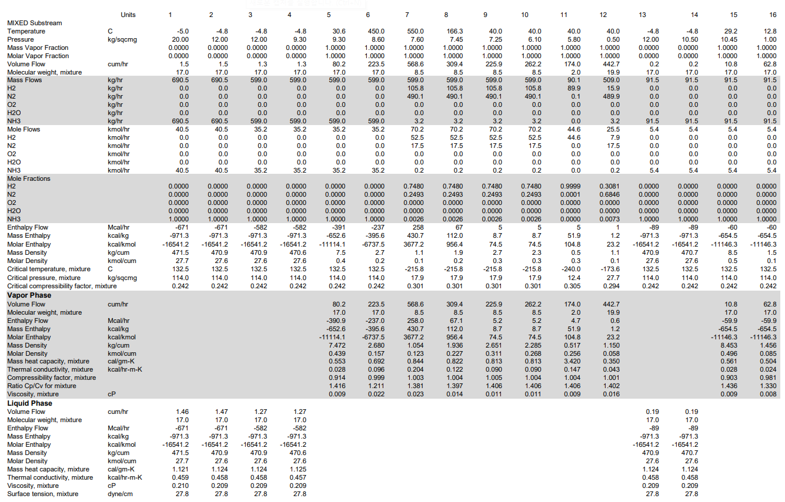

Slide 5
℃

Slide 6
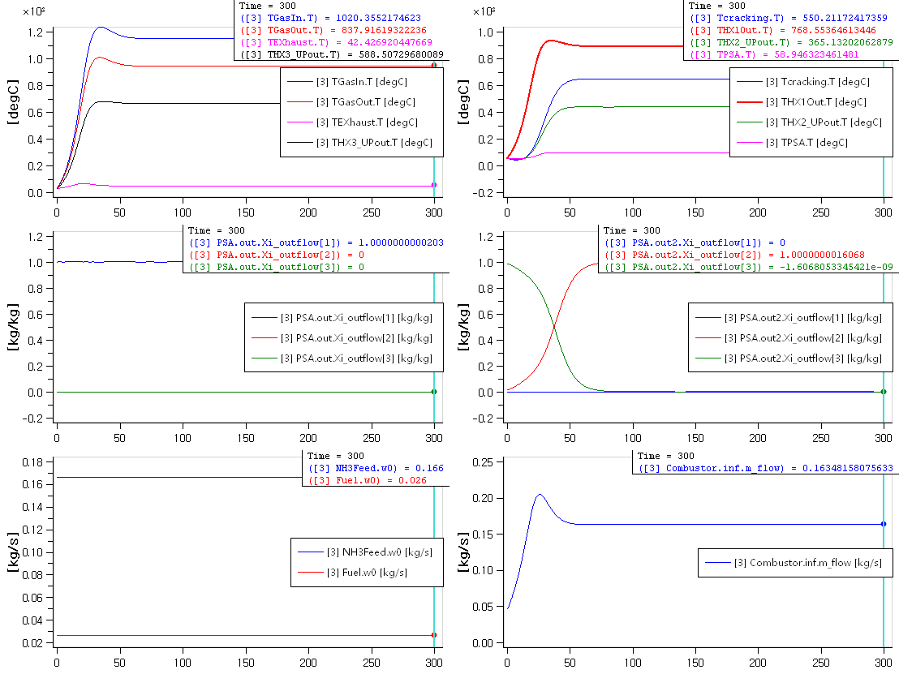
Modelica 동적 공정해석 결과
14
12
16
11
20
9
19
8
18
4
5
6
7

Slide 7
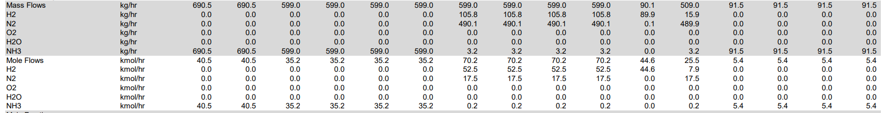
Data comparison
17 | 18 | 19 | 20
Cycle-Tempo Results
Temperature (℃)
Mass flow(kg/hr)
H2
N2
O2
H2O
NH3
AR
CO2
 | -5 | -4.88 | -4.88 | -4.88 | 30.6 | 475 | 550 | 168.19 | 40 | 40 | 40 | 40 | -4.84 | -4.84 | 29.18 | 0.92 | 25 | 1545.4 | 744.8 | 80
 | 690.5 | 690.5 | 599.0 | 599.0 | 599.0 | 599.0 | 599.0 | 599.0 | 599.0 | 599.0 | 90 | 507.6 | 90 | 90 | 90 | 90 | 1184.4 | 1782 | 1782 | 1782
 | 0 | 0 | 0 | 0 | 0 | 0 | 0.7481 | 0.7481 | 0.7481 | 0.75 | 0.9999 | 0.31 | 0 | 0 | 0 | 0 | 0 | 0 | 0 | 0
 | 0 | 0 | 0 | 0 | 0 | 0 | 0.2494 | 0.2494 | 0.2494 | 0.25 | 0.0001 | 0.69 | 0 | 0 | 0 | 0 | 0.7729 | 0.7486 | 0.7486 | 0.7486
 | 0 | 0 | 0 | 0 | 0 | 0 | 0 | 0 | 0 | 0 | 0 | 0 | 0 | 0 | 0 | 0 | 0.2075 | 0.2075 | 0.2075 | 0.2075
 | 0 | 0 | 0 | 0 | 0 | 0 | 0 | 0 | 0 | 0 | 0 | 0 | 0 | 0 | 0 | 0 | 0.0101 | 0.0101 | 0.0101 | 0.0101
 | 1 | 1 | 1 | 1 | 1 | 1 | 0.0026 | 0.0026 | 0.0026 | 0 | 0 | 0 | 1 | 1 | 1 | 1 | 0 | 0 | 0 | 0
 | 0 | 0 | 0 | 0 | 0 | 0 | 0 | 0 | 0 | 0 | 0 | 0 | 0 | 0 | 0 | 0 | 0.0092 | 0.0092 | 0.0092 | 0.0092
 | 0 | 0 | 0 | 0 | 0 | 0 | 0 | 0 | 0 | 0 | 0 | 0 | 0 | 0 | 0 | 0 | 0.0003 | 0.0003 | 0.0003 | 0.0003
Mole
Fraction
Modelica Results
Temperature (℃)
Mass flow(kg/hr)
H2
N2
O2
H2O
NH3
AR
CO2
 |  |  |  | 25 | 30.6 | 475 | 550 | 168.19 | 40 | 40 | 40 | 40 | -4.84 | -4.84 | 29.18 | 0.92 | 25 | 1545.4 | 744.8 | 80
 | 690.5 | 690.5 | 599.0 | 599.0 | 599.0 | 599.0 | 599.0 | 599.0 | 599.0 | 599.0 | 90 | 507.6 | 90 | 90 | 90 | 90 | 1184.4 | 1782 | 1782 | 1782
 | 0 | 0 | 0 | 0 | 0 | 0 | 0.7481 | 0.7481 | 0.7481 | 0.75 | 0.9999 | 0.31 | 0 | 0 | 0 | 0 | 0 | 0 | 0 | 0
 | 0 | 0 | 0 | 0 | 0 | 0 | 0.2494 | 0.2494 | 0.2494 | 0.25 | 0.0001 | 0.69 | 0 | 0 | 0 | 0 | 0.7729 | 0.7486 | 0.7486 | 0.7486
 | 0 | 0 | 0 | 0 | 0 | 0 | 0 | 0 | 0 | 0 | 0 | 0 | 0 | 0 | 0 | 0 | 0.2075 | 0.2075 | 0.2075 | 0.2075
 | 0 | 0 | 0 | 0 | 0 | 0 | 0 | 0 | 0 | 0 | 0 | 0 | 0 | 0 | 0 | 0 | 0.0101 | 0.0101 | 0.0101 | 0.0101
 | 1 | 1 | 1 | 1 | 1 | 1 | 0.0026 | 0.0026 | 0.0026 | 0 | 0 | 0 | 1 | 1 | 1 | 1 | 0 | 0 | 0 | 0
 | 0 | 0 | 0 | 0 | 0 | 0 | 0 | 0 | 0 | 0 | 0 | 0 | 0 | 0 | 0 | 0 | 0.0092 | 0.0092 | 0.0092 | 0.0092
 | 0 | 0 | 0 | 0 | 0 | 0 | 0 | 0 | 0 | 0 | 0 | 0 | 0 | 0 | 0 | 0 | 0.0003 | 0.0003 | 0.0003 | 0.0003

Slide 8
향후 계획
구분 | 1차년도 | 2차년도
세부 목표 | 암모니아 수소추출기 안전성향상을 위한 랩규모 거동모사시스템 구축 | 랩스케일 플랜트 안전도 평가를 위한 공정 실험자료 확보 랩스케일 모델리카 동적거동 모델 개발 랩규모 모델리카 동적거동 모델을 이용한 안전사고 예측 시뮬레이션 수행
연구 개발 내용 | 암모니아 활용안전 랩환경시스템 구축 암모니아 수소추출기 랩규모 거동모사 시스템 구축 암모니아 탱크, 버너, 촉매추출기, 개질가스 회수부 안전성능 평가 시스템 제작 안전성능 운전데이터 획득 시스템 구축 | 안전성 평가 결과를 기반으로 한 안전 성능 모사 실험 수행 정상 및 비정상 운전조건에 대한 정적 성능표 개발 비정상 부하변동의 시스템 안전성능 응답성 평가 위험요소 예측 결과 모사 수행 (암모니아 차단, 공기차단, 암모니아 누출, 연소 정지 등, Step, pulse 타입 비정상조건) 암모니아 수소추출기 안전성능 동적모델 개발 - 1차원 화학 반응모델과 유동 및 열전달 모델 개발 랩규모 암모니아 안전성능 평가시스템 실험결과와 비교 안전사고 예측결과를 바탕으로 주요 안전사고 상황에 대한 시뮬레이션 수행 주요 설계 및 운전 인자 변화모사를 통한 안전상황 검토 자료 축적
연구 결과물 | 랩규모 암모니아추출기 거동모사시스템 | 랩규모 안전거동 시뮬레이션 시스템 SCI논문 1건
정적 해석을 통한 기본 운전 조건 도출
설계 및 운영조건 변화에 따른 결과 도출
모델리카 모델 개발
액상 암모니아 물성치 모델 개발
촉매 반응기 및 연소기에 대한 동적모델 개발
비정상 투입유량 변동 효과 동특성 해석 수행
Step, Pulse 형 유량 변화
암모니아 위험성 평가 랩 실험
암모니아 안전시스템 발주완료
기초 촉매 반응 및 연소 실험 수행 예정

